Slide 1


Le sentiment
d’efficacité professionnelle chez le personnel enseignant…
Août 2023
Par Nadia Gagnier, Ph.D.
Congrès de l’Association des enseignantes et enseignants francophones
du Nouveau-Brunswick (AEFNB)

Slide 2
Le sentiment
d’efficacité personnelle….
Qu’est-ce que c’est?
Tous droits réservés. © 2023, Académie Dre Nadia Gagnier Psychologue-conférencière-formatrice S.A.

Slide 3
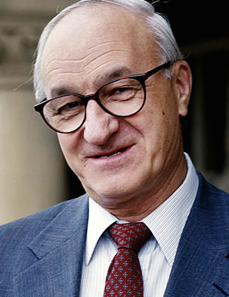
Un concept qui gagne à être connu !
« Self-efficacy »
Concept élaboré par Albert Bandura
Croyances d’une personne sur sa capacité d’atteindre des buts ou de faire face à différentes situations.
Ce sentiment constitue un déterminant important de:
  la motivation à agir
  la persévérance vers des buts
Pourquoi?
  Le niveau d’efforts investi par un individu dépend des résultats auxquels il s’attend!
Tous droits réservés. © 2023, Académie Dre Nadia Gagnier Psychologue-conférencière-formatrice S.A.

Slide 4
Sentiment d’efficacité personnelle élevé
« Je suis capable ! »
Attentes élevées par rapport aux résultats
Motivation et persévérance
Tous droits réservés. © 2023, Académie Dre Nadia Gagnier Psychologue-conférencière-formatrice S.A.

Slide 5
Effets sur la compétence réelle
Les croyances liées à la compétence guident les comportements de l’individu et influencent la qualité avec laquelle il exécute ses tâches ou activités.
Tous droits réservés. © 2023, Académie Dre Nadia Gagnier Psychologue-conférencière-formatrice S.A.

Slide 6
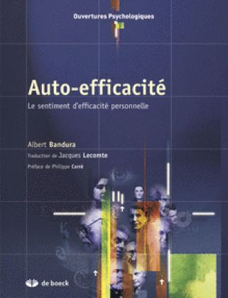
Un concept s’appliquant
à de nombreuses sphères...
Éducation (élèves, apprentissage; et enseignants, pédagogie).
Santé (comportements favorables à la santé)
Psychothérapie (anxiété, dépression, alcoolisme et toxicomanies…)
Performances athlétiques
Fonctionnement organisationnel
Démarches en recherche d’emploi et en insertion sociale!
Tous droits réservés. © 2023, Académie Dre Nadia Gagnier Psychologue-conférencière-formatrice S.A.

Slide 7
Le SEP fait aussi partie de l’équation de l’anxiété!
x
x
Conséquences
Probabilité
Imminence
Perception d’efficacité personnelle
Tous droits réservés. © 2023, Académie Dre Nadia Gagnier Psychologue-conférencière-formatrice S.A.

Slide 8
Le développement de
l’estime de soi et du sentiment d’efficacité personnelle…
Tous droits réservés. © 2023, Académie Dre Nadia Gagnier Psychologue-conférencière-formatrice S.A.

Slide 9


















Des facteurs historiques et actuels…
Tous droits réservés. © 2023, Académie Dre Nadia Gagnier Psychologue-conférencière-formatrice S.A.

Slide 10
Le sentiment d’efficacité personnelle et
le contexte scolaire…
Tous droits réservés. © 2023, Académie Dre Nadia Gagnier Psychologue-conférencière-formatrice S.A.

Slide 11
L’élève
Tous droits réservés. © 2023, Académie Dre Nadia Gagnier Psychologue-conférencière-formatrice S.A.

Slide 12

L’élève…
L’école, c’est le lieu ou l’enfant développe:
  Des compétences cognitives
  Des connaissances
  Des compétences de résolution de problèmes, essentielles pour agir efficacement en société
À l’école, ses connaissances et aptitudes cognitives sont continuellement testées, évaluées et comparées socialement.
Lorsqu’il maitrise des compétences cognitives, il développe un sentiment croissant d’efficacité intellectuelle ou d’apprentissage.
Tous droits réservés. © 2023, Académie Dre Nadia Gagnier Psychologue-conférencière-formatrice S.A.

Slide 13

Un fort sentiment
d’efficacité intellectuelle favorise…
La motivation scolaire
La réussite scolaire
Le développement d’un intérêt intrinsèque vis-à-vis des matières scolaires
Tous droits réservés. © 2023, Académie Dre Nadia Gagnier Psychologue-conférencière-formatrice S.A.

Slide 14
Les enseignants et
l’équipe école
Tous droits réservés. © 2023, Académie Dre Nadia Gagnier Psychologue-conférencière-formatrice S.A.

Slide 15

Le sentiment d’efficacité personnelle des membres du personnel scolaire peut influencer…
  Leur façon d‘enseigner, leur gestion de classe, leur façon de remplir leur rôle
  Leur façon d’interagir avec les élèves et leurs collègues
  Leur satisfaction par rapport à leur carrière dans le milieu scolaire
  Leur capacité à impliquer les parents dans leur soutien à l’enfant et à développer leur sentiment d’efficacité parentale
  Le sentiment d’efficacité personnelle des élèves et de leurs parents!
Tous droits réservés. © 2023, Académie Dre Nadia Gagnier Psychologue-conférencière-formatrice S.A.

Slide 16
Quelques études sur le SEP des enseignants…
Gibson et Dembo (1984) ont mesuré les croyances des enseignants en leur efficacité:
  à motiver et enseigner à des élèves difficiles
  à contrecarrer des influences adverses du foyer (les parents désengagés) et de la communauté sur le développement scolaire des élèves.
Résultats: Les enseignants qui ont un sentiment d’efficacité pédagogique élevé agissent en pensant…
  Qu’il est possible d’apprendre aux élèves en difficulté grâce à un effort supplémentaire et à des techniques appropriées
  Qu’ils peuvent solliciter le soutien de la famille
  Qu’ils peuvent vaincre les influences contraires de la communauté par un enseignement efficace
Tous droits réservés. © 2023, Académie Dre Nadia Gagnier Psychologue-conférencière-formatrice S.A.

Slide 17

Lorsque l’enseignant perçoit sa faible efficacité comme une menace pour l’égo…
Il se tourne vers des stratégies d’adaptation évitantes:
  Désengagement vis-à-vis les activités pédagogiques
  Moins de temps accordé aux tâches correspondant à des domaines d’inefficacité perçue (ex.: maths, nouvelles technologies…)
Cet évitement maintient:
  Les fausses interprétations ou les fausses croyances (ex.: « les difficultés sont insurmontables, je n’y arriverai jamais, les élèves ne sont pas motivés… »)
  Le faible sentiment d’efficacité professionnelle (ex.: « je suis incapable d’aider cet élève… »)
Tous droits réservés. © 2023, Académie Dre Nadia Gagnier Psychologue-conférencière-formatrice S.A.

Slide 18
Les parents
Tous droits réservés. © 2023, Académie Dre Nadia Gagnier Psychologue-conférencière-formatrice S.A.

Slide 19
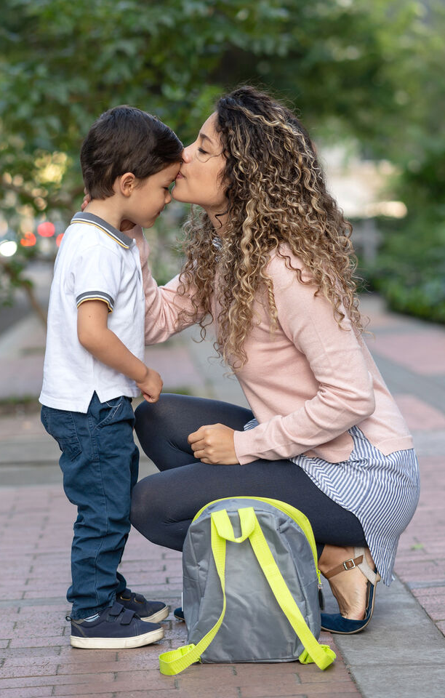
Le sentiment d’efficacité des parents…
dans le contexte scolaire
Les parents qui ressentent une efficacité personnelle:
  Considèrent l’éducation comme une responsabilité partagée.
  Plus leur sentiment d’efficacité parentale est élevé, plus ils guident leur enfant dans ses apprentissages et participent activement à la vie à l’école.
Les parents qui doutent de leur efficacité personnelle:
  Délèguent l’éducation aux enseignants et éducateurs.
  Ils sont ambivalents par rapport à l’implication parentale dans la scolarité.
  Surtout si on les soumet à un examen critique et à une pression visant à produire une réussite scolaire de l’élève.
Tous droits réservés. © 2023, Académie Dre Nadia Gagnier Psychologue-conférencière-formatrice S.A.

Slide 20

Les parents et l’enseignant…
Le SEP de l’enseignant détermine partiellement le niveau de participation parentale dans les activités scolaires des enfants.
Les enseignants convaincus de leurs capacités ont le plus de chances de solliciter et de soutenir les efforts pédagogiques des parents.
Plus l’efficacité pédagogique de l’enseignant est forte, plus les parents:
  recherchent le contact avec lui,
  enseignent à la maison à partir de programmes qu’il a fixés,
  aident leur enfant à faire ses devoirs,
  et soutiennent de diverses autres manières les efforts de l’enseignant.
Tous droits réservés. © 2023, Académie Dre Nadia Gagnier Psychologue-conférencière-formatrice S.A.

Slide 21
Donc, le SEP est « contagieux »…
On a tendance à se laisser influencer
par les gens qui ont confiance en eux!
Dans le monde des affaires: leadership positif!
Tous droits réservés. © 2023, Académie Dre Nadia Gagnier Psychologue-conférencière-formatrice S.A.

Slide 22

Un cercle vertueux
d’accroissement mutuel…
Sentiment d’efficacité de l’enseignant
Compétence réelle de l’élève
Compétence réelle de l’enseignant
Sentiment d’efficacité de
l’élève
Tous droits réservés. © 2023, Académie Dre
Nadia Gagnier Psychologue-conférencière-formatrice S.A.

Slide 23
Un cercle vertueux
d’accroissement mutuel…
Sentiment d’efficacité de l’enseignant
Compétence réelle du parent
Compétence réelle de l’enseignant
Sentiment d’efficacité du parent
Tous droits réservés. © 2023, Académie Dre
Nadia Gagnier Psychologue-conférencière-formatrice S.A.

Slide 24
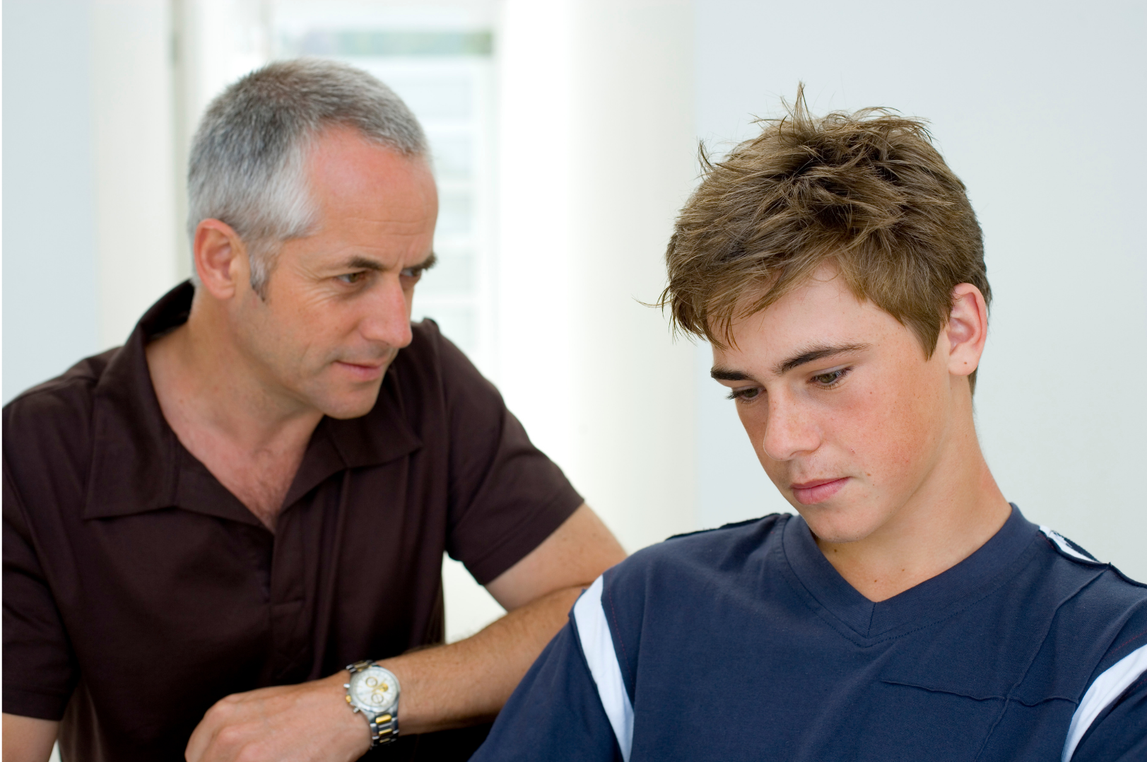
Un cercle vertueux
d’accroissement mutuel…
Sentiment d’efficacité du
parent
Compétence réelle de
l’enfant
Compétence réelle du
parent
Sentiment d’efficacité de
l’enfant
Tous droits réservés. © 2023, Académie Dre
Nadia Gagnier Psychologue-conférencière-formatrice S.A.

Slide 25
Enseignant – élève - parent
Sentiment d’efficacité du parent
Sentiment d’efficacité de l’enseignant
Sentiment d’efficacité de
l’élève
Tous droits réservés. © 2023, Académie Dre
Nadia Gagnier Psychologue-conférencière-formatrice S.A.

Slide 26
Partie pratico-pratique!
Tous droits réservés. © 2023, Académie Dre Nadia Gagnier Psychologue-conférencière-formatrice S.A.

Slide 27


Favoriser la connaissance de soi
Faire des bilans des expériences du passé:
Les négatives:
  Qu’a-t-on appris?
  Peut-on y donner un sens?
Les positives:
  S’appuyer sur elles!
Tous droits réservés. © 2023, Académie Dre Nadia Gagnier Psychologue-conférencière-formatrice S.A.

Slide 28


Les pensées…
On ne doit pas prendre ses pensées pour des vérités!!!
On a tous des pensées automatiques, des distorsions cognitives, qui jouent des tours!
Lorsque l’on vit une émotion négative…
  Prendre du recul, et identifier son discours intérieur
  Se demander si cette pensée est exagérée, si on oublie des détails, s’il y a une autre façon de voir la situation
  Tenter d’adopter un discours intérieur plus rationnel.
Tous droits réservés. © 2023, Académie Dre Nadia Gagnier Psychologue-conférencière-formatrice S.A.

Slide 29


Les pensées
    Et puis après!
    Suis-je en train d’exagérer?
    Est-ce qu’il y a des éléments rassurant en moi ou autour de moi (ressources intérieures et extérieures)?
Tous droits réservés. © 2023, Académie Dre Nadia Gagnier Psychologue-conférencière-formatrice S.A.

Slide 30
Tenir un journal d’accomplissements
Date | Situation | Émotion avant | Pensées | Émotions après | Réévaluation des pensées
27 mars 2023 | Présentation orale | Anxiété, stress (7/10) | Je vais oublier mes idées! | Satisfaction Fierté | J’ai été meilleure que je l’anticipais!
« Il faut toujours viser la lune, car même en cas d’échec,
on atterrit dans les étoiles! »
- Oscar Wilde
Tous droits réservés. © 2023, Académie Dre Nadia Gagnier Psychologue-conférencière-formatrice S.A.

Slide 31

Les attitudes et comportements…
Créer et maintenir un
réseau social significatif
Les amis sont un levier pour l’estime de soi.
Le réseau social est une source de valorisation et de soutien moral (estime de soi)
Les amis sont un miroir social (conscience de soi, efficacité personnelle)
Tous droits réservés. © 2023, Académie Dre Nadia Gagnier Psychologue-conférencière-formatrice S.A.

Slide 32


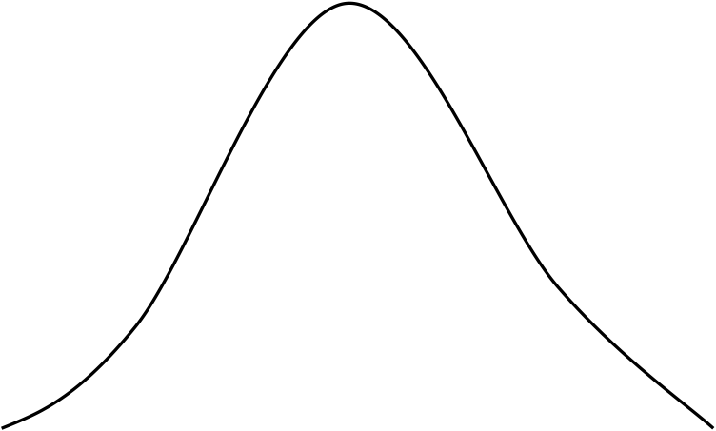

Choisir ses batailles!
Positif
Négatif
Stresser pour des choses que je contrôle
Stresser pour des choses que je ne contrôle pas
Tous droits réservés. © 2023, Académie Dre Nadia Gagnier Psychologue-conférencière-formatrice S.A.

Slide 33
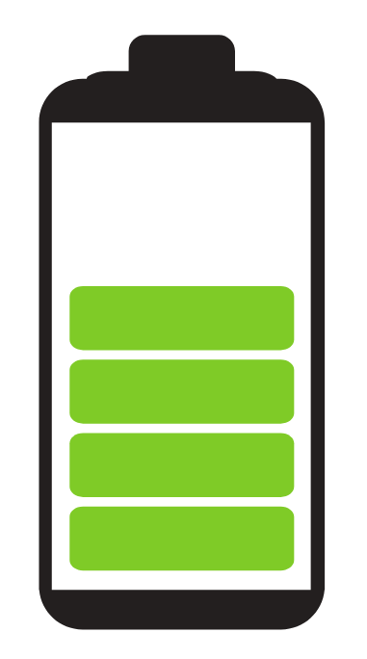
Les attitudes et comportements…
Se ressourcer!
Consacrer 15 à 20 minutes par jour (ou plus) à une activité qui « recharge ses piles ».
Dans son répertoire d’activités ressourçantes, on doit s’assurer que certaines sont:
  Gratuites
  Accessibles en tout temps
  Faisables seul
C’est de l’hygiène mentale!
Tous droits réservés. © 2023, Académie Dre Nadia Gagnier Psychologue-conférencière-formatrice S.A.

Slide 34
Les attitudes
et comportements…
Résoudre les problèmes, s’orienter vers des solutions!
Identifier la source du problème
Générer une liste de solutions
Peser le pour et le contre de chaque solution
Faire un choix
Faire un plan et l’appliquer (où, quand, comment?)
Évaluer le résultat! Se donner du mérite (succès) et apprendre (échec)!
Tous droits réservés. © 2023, Académie Dre Nadia Gagnier Psychologue-conférencière-formatrice S.A.

Slide 35

Avec vos élèves…
Être un miroir! On peut les aider à améliorer leur conscience de soi:
  En leur reflétant leurs forces, leurs talents, leurs intérêts
  En les valorisant
Se concentrer sur l’autorégulation, plutôt que sur les résultats!
  Verbaliser les processus cognitifs (trucs pour apprendre, résoudre, analyser, planifier…)
  Subdiviser les tâches en petites étapes faciles
  S’activer d’abord, être motivé ensuite!
Il est aidant de verbaliser régulièrement que les erreurs sont des opportunités d’apprentissage
Tous droits réservés. © 2023, Académie Dre Nadia Gagnier Psychologue-conférencière-formatrice S.A.

Slide 36
Autres stratégies…
S’informer (formation continue…)
Faire des choses dans lesquelles on est bon (cuisiner, bricoler, tricoter…)
Se remémorer des succès du passé
S’impliquer socialement (ex.: bénévolat, comités, politique)
Contribuer à un climat positif et valorisant (encourager les autres)
S’entourer d’un bon réseau social (les amis tiennent loin du psy!)
Consulter, au besoin:
    Public (médecin de famille)
    Privé (ordres professionnels, assurances, PAE)
    Ressources communautaires (211)
Tous droits réservés. © 2023, Académie Dre Nadia Gagnier Psychologue-conférencière-formatrice S.A.

Slide 37
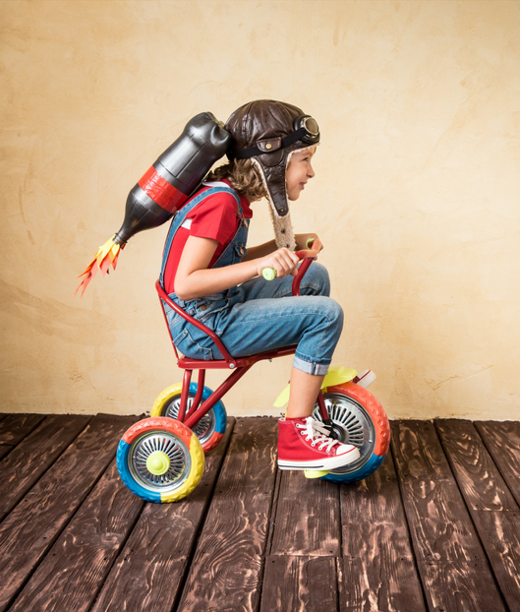
Conclusion
On peut lire des tonnes de livres sur l’efficacité personnelle, mais finalement, ce concept est assez simple à comprendre!
Ce qui rend les choses plus complexes, c’est son côté « contagieux »!
Pour l’efficacité personnelle des élèves, les meilleurs trucs sont:
  Développer et nourrir votre propre sentiment d’efficacité professionnelle et pédagogique!
  Favoriser celle de vos collègues, des autres partenaires de travail et des membres de votre famille!
  Espérer que tous soient contaminés de cet heureux virus qu’est le SEP!
  🦠
Tous droits réservés. © 2023, Académie Dre Nadia Gagnier Psychologue-conférencière-formatrice S.A.

Slide 38
Merci de votre attention!
www.drenadiapsychologue.com

